Slide 1
Studentbetrokkenheid en accreditatie
Paul Thijssen
10 oktober 2019 NNK Platvorm HBO

Slide 2
Formele studentbetrokkenheid voor het visitatiebezoek
Studenten stellen een studentenhoofdstuk op
De opleiding benadert studenten voor het studentengesprek tijdens het visitatiebezoek
De opleiding faciliteert studenten om gebruik te maken van het spreekuur
De opleiding draagt ten minste één studentpanellid voor als panellid
NQA begeleidt het studentpanellid in de voorbereiding naar het visitatiebezoek

Slide 3
Formele studentbetrokkenheid tijdens het visitatiebezoek
Nemen deel aan het gesprek met studenten
Kunnen gebruik maken van het spreekuur
Kunnen (eventueel) deelnemen vanuit de opleidingscommissie aan gesprek over borging
Kunnen aan andere (gemengde) gesprekken deelnemen
Studentpanellid neemt deel aan alle gesprekken

Slide 4
Formele studentbetrokkenheid na het visitatiebezoek
Het definitieve rapport moet binnen één week na verschijnen aan de formele gremia, waaronder OC, aangeboden worden.
De OC bespreekt de definitieve rapportage.
De OC heeft adviesrecht wanneer een herstelplan aan de orde is.
Studentpanellid maakt volwaardig deel uit van het proces leidend tot de definitieve rapportage.

Slide 5
STELLING 1
Studentbetrokkenheid ophangen aan accreditatie is:
Mosterd na de maaltijd

Slide 6
Versterking studentbetrokkenheid voor het visitatiebezoek
Studentbetrokkenheid binnen de opleiding
Versterken eigen geluid in het studentenhoofdstuk.
Een proefvisitatie is slecht voor de studentbetrokkenheid als hen gezegd wordt wat ze moeten zeggen. Dat voelt zeer ongemakkelijk voor studenten.
Een proefvisitatie is wel zinvol wanneer het proces en tips om je mening te verwoorden.
De opleiding kan meer en tijdiger communiceren dat er een visitatie aankomt en wat dit inhoudt.
De opleiding kan de betrokkenheid van studenten die gevraagd worden om deel te nemen aan de gesprekken versterken door:
Ze eerder te benaderen.
Ze beter te informeren en tijdig van stukken voorzien.
Ze te betrekken bij de voorbereiding van de visitatie.

Slide 7
Versterking studentbetrokkenheid voor het visitatiebezoek
Studentbetrokkenheid studentpanelleden
Studenten voelen zich volwaardig lid van het panel, maar dit kan versterken door:
Verduidelijken van de rol studentpanellid, wat wordt van hen verwacht:
Nadere en expliciete toelichting in voorbereiding door secretaris evaluatiebureau.
Specifiek omschrijven in de panelhandleiding.
Studentpanellid koppelen (telefonisch overleg etc) aan een buddy die al vaker heeft gevisiteerd.
De rolinvulling wordt beter wanneer een studentpanellid vaker meedraait in bij visitaties.
Discipline van studentpanelleden om zich goed voor te bereiden kan versterken. Opleidingen en evaluatiebureau kunnen hierin een rol spelen.

Slide 8
STELLING 2
Studenten worden niet of nauwelijks betrokken bij de voorbereiding op de visitatie
Het is een ding van een klein projectgroepje: management, ‘docent’ en staf

Slide 9
Versterken studentbetrokkenheid tijdens het visitatiebezoek
Studentbetrokkenheid binnen de opleiding
Een apart studentengesprek wordt gewaardeerd door studenten
Studentenbetrokkenheid versterkt wanneer het meer over de praktijk van het onderwijs gaat met meer diepgang. Nu zijn de programma’s overvol waardoor de diepgang in de knel komt
Laat studenten ook actief aan andere gespreksonderdelen, die relevant zijn vanuit hun perspectief (gemengde gesprekken)
Laat studenten ook deelnemen aan het ontwikkelgesprek
Laat ook studentleden van de OC deelnemen aan het studentgesprek en het gesprek over borging, naast studenten niet deel uitmakend van de formele gremia

Slide 10
Versterken studentbetrokkenheid tijdens het visitatiebezoek
Studentbetrokkenheid studentpanelleden
Studentpanelleden zijn bij alle gesprekken aanwezig, maar hun rol kan versterkt worden door:
Bij elk of de relevante gesprekken de student nadrukkelijk (niet gekunsteld) een vraag te laten stellen over de kwaliteit van de opleiding.
De student door de voorzitter het podium te geven om de vraag te durven stellen.
Het gesprek met de studentgeleding te laten leiden.

Slide 11
Versterking studentbetrokkenheid na het visitatiebezoek
Studentbetrokkenheid binnen de opleiding
De studenten ook na de terugkoppeling op de hoogte houden van het vervolg verhoogd de betrokkenheid:
Stuur de studenten die deelgenomen hebben aan de gesprekken het definitieve rapport ook toe.
Stuur ze het besluit van de NVAO toe.
Informeer ze over de conclusies en maatregelen die opleiding naar aanleiding van het rapport neemt (opleidingsbreed!!!).
De OC is een uitstekend middel om de studentbetrokkenheid structureel, na oplevering eindrapport, te borgen door:
Zorg dat de OC actief geïnformeerd wordt over de vervolgstappen na oplevering rapport.
Zorg in ieder geval dat de OC, conform wettelijke verplichting, de eindrapportage ontvangt.
Nodig de OC actief uit om aanbevelingen/suggesties te doen.

Slide 12
Ervaring NQA: Studentenhoofdstuk.
Studentenhoofdstuk komt te vaak nog te braaf en soms oppervlakkig over.
Met studentenhoofdstuk wordt wat losser en gevarieerder omgegaan dan met de zelfevaluatie.
Studentenhoofdstuk zowel op schrift als film (cartoon met door studenten ingesproken aandachtspunten).
Studentenhoofdstuk heel divers ingericht: per standaard, reflectie op de ZER, eigen verhaal tot interviews.
Studenten worden begeleid, ook bij het schrijven.
Veelal is de opleidingscommissie betrokken bij het studentenhoofdstuk, maar ook willekeurig benaderde studenten.

Slide 13
Indrukken en Suggesties NQA: Studentenhoofdstuk.
Indruk: geen begeleiding levert het beste resultaat op: minder braaf minder oppervlakkig
Indruk: Studenten buiten de formele gremia erbij betrekken kan minder braaf en minder oppervlakkig stimuleren
Tip: laat het de woorden van de student zijn, niet stileren
Tip: laat het reflectief zijn
Tip: Panels vinden de kritische noot van het studentenhoofdstuk bij de regelmatig gelikte ZER positief

Slide 14
STELLING 3
Het studentenhoofdstuk is een dingetje voor de vorm omdat het moet!

Slide 15
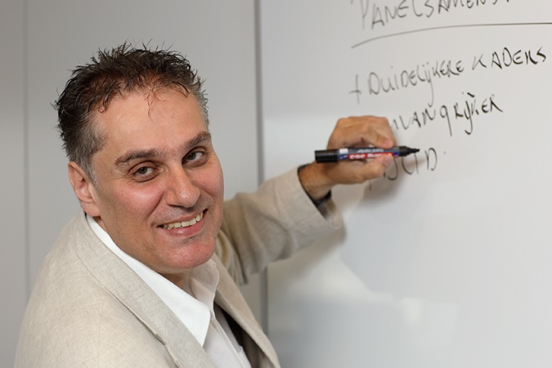
Netherlands Quality Agency
Catharijnesingel 56
3511 GE UTRECHT
Postbus 8240, 3503 RE Utrecht
030 230 31 30
thijssen@nqa.nl
www.nqa.nl
drs. P.W.G. (Paul) Thijssen
Directeur

